Slide 1
Társadalmi etika: politika és jog

Slide 2
Többséghez, kisebbséghez való tartozás
Kisebbségben lenni vagy saját döntés eredménye (politikai, vallási kisebbséghez tartozás felvállalása), vagy készen kapott (etnikumhoz tartozás, fogyatékkal élés)
A többséghez tartozni mindig kényelmesebb.

Slide 3
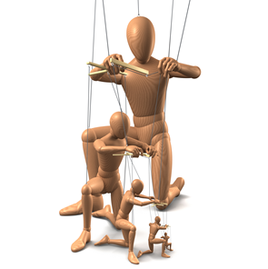
Meggyőzés, manipuláció
Meggyőzés: Az emberek véleményének szándékos befolyásolására való törekvés.
Manipuláció: Az információk egy részének elhallgatása a minden áron való befolyásolás céljából.

Slide 4
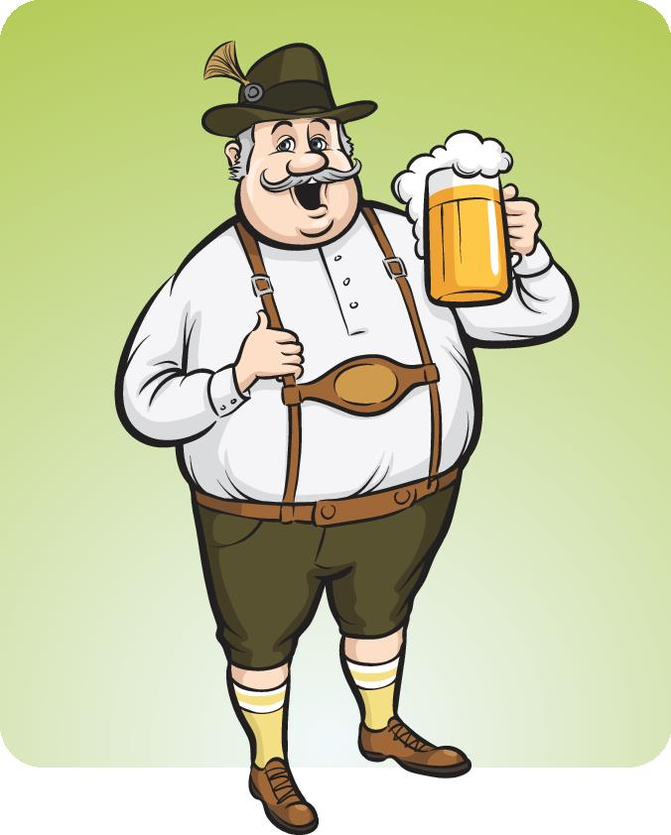
Sztereotípiák
A különböző népekről, társadalmi csoportokról kialakított sematikus kép.

Slide 5
A szolidaritás esélye
Kölcsönös segítségnyújtás, felelősségvállalás (felebaráti szeretet).

Slide 6
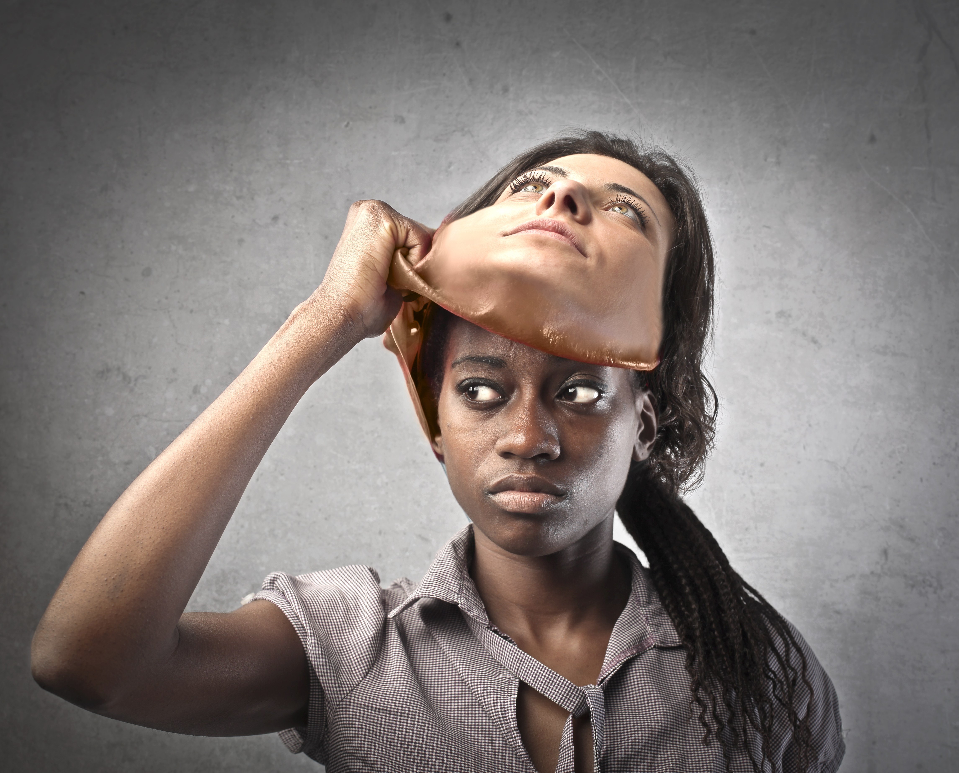
Rasszizmus
Etnikai-nemzeti csoportokkal kapcsolatos
negatív értékítéletet tartalmazó sztereotípiák.

Slide 7
Politika mint befolyásolás

Slide 8
Jogállamban élünk
A jog tekintélyének forrása az igazságszolgáltatásba vetett társadalmi bizalom.

Slide 9
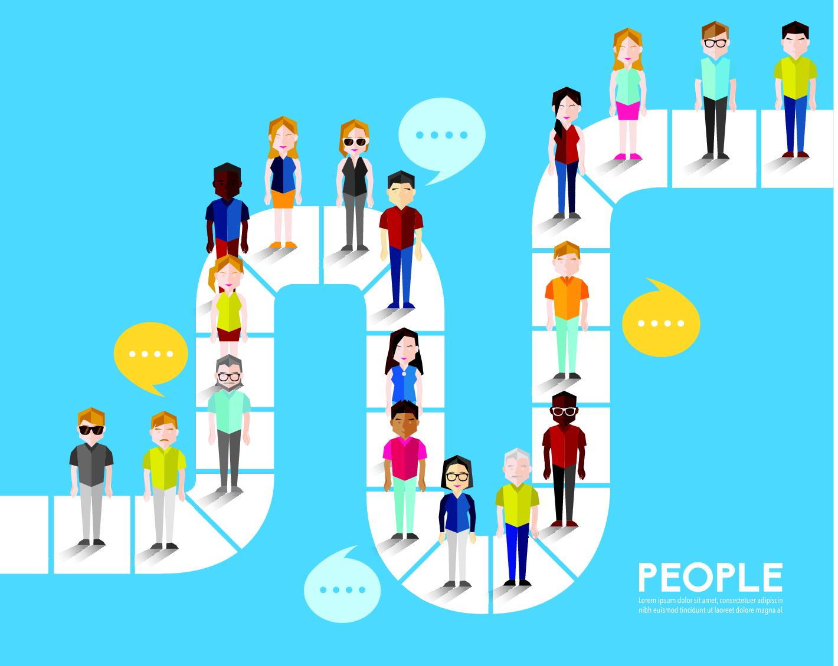
Egyén a társadalomban
A közösségi élet kereteit mindenkire érvényes szabályozó rendszerek biztosítják a társadalomban.
Több más mellett ilyen rendszer a politika és a jog is.

